Slide 1

UFA INTERNATIONAL EDUCATION FAIR
www.mmco-expo.ru
www.education.bashkortostan.ru
www. bvkexpo.ru

Slide 2
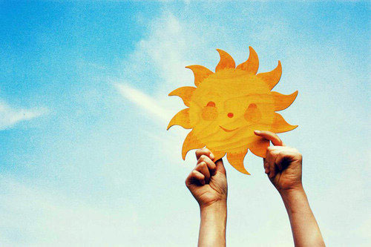


К вопросу
о психологическом здоровье педагогов
Халикова Лилия Рашитовна, к.п.н., доцент , зав. кафедрой педагогики и психологии ИРО РБ

Slide 3

Психологическое здоровье
Термин «психологическое здоровье» был введен в научный лексикон И. В. Дубровиной.
Под психологическим здоровьем понимается психологические аспекты психического здоровья, т. е. то, что относится к личности в целом, находится
в тесной связи с высшими проявлениями человеческого духа.

Slide 4
Психологическое здоровье
динамическое состояние внутреннего благополучия (согласованности) личности, которое составляет ее сущность и позволяет актуализировать свои индивидуальные и возрастно-психологические возможности на любом этапе развития

Slide 5
Вопросы | Платон | Аристотель
Что такое душа? | Душа – истинная сущность всякой вещи. | Сущность как форма вещи. Функциональное назначение предмета – душа вещи.
Какова стратегия познания души ? | Душа в принципе не зависит от тела. | Душа связана с телом и как бы погружена в него.
Какова тактика познания души? | Душа не имеет частей. | Только в познании для исследователя душа делима на части.

Slide 6


«Личность – это относительно устойчивая система социально значимых и уникальных черт, характеризующих индивида, формирующаяся в процессе социализации и являющаяся продуктом индивидуального опыта и социального взаимодействия».
«Личность – это отдельный человек как индивидуальность, как субъект отношений и сознательной деятельности, в процессе которой он создает, воспроизводит и изменяет социальную реальность».

Slide 7

Составляющие личности
1. Познавательная составляющая – включает представления человека о себе, других и мире.
Зрелая личность отличается тем, что:
оценивает себя как активного субъекта жизнедеятельности, совершающего свободные выборы и несущего за них ответственность;
воспринимает других людей как уникальных и равноправных участников процесса жизнедеятельности;
воспринимает мир как постоянно изменяющееся, а потому всегда новое пространство для реализации своих возможностей.

Slide 8

2. Эмоциональная составляющая зрелой личности включает:
- способность доверять своим ощущениям и рассматривать их как основу для выбора поведения;
- принятие себя и других;
- заинтересованность в восприятии мира, его позитивных сторон;
- способность переживать сильные положительные и отрицательные эмоции, соответствующие реальной ситуации.

Slide 9


3. Поведенческая составляющая
состоит из действий по отношению к себе, другим людям и миру.
У зрелой личности:
- действия направлены на самопознание, саморазвитие, самореализацию;
по отношению к другим поведение основано на доброжелательности и уважении;
по отношению к миру поведение направлено на преумножение за счет своей творческой деятельности в процессе самореализации.

Slide 10

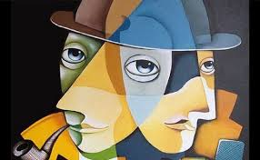
А. Маслоу
стремление людей быть «всем, чем они могут», развивать весь свой потенциал через самоактуализацию.
стремление к гуманистическим ценностям.
Качества самоактуализирующейся личности:
чувство юмора,
альтруизм,
желание улучшить человечество,
склонность к творчеству.
принятие других,
автономия,
спонтанность,
чувствительность
к прекрасному,

Slide 11

Психологически здоровый человек - спонтанный и творческий, жизнерадостный и веселый, открытый и познающий себя и окружающий мир не только разумом, но и чувствами, интуицией.
Он принимает самого себя и при этом признает ценность и уникальность окружающих его людей, возлагает ответственность за свою жизнь на самого себя и извлекает уроки из неблагоприятных ситуаций.
Его жизнь наполнена смыслом.
Он находится в постоянном развитии.
Его жизненный путь может быть не совсем легким, а иногда довольно тяжелым, но он прекрасно адаптируется к быстро изменяющимся условиям жизни.
Умеет находиться в ситуации неопределенности.

Slide 12

Профессиональное выгорание
синдром, развивающийся на фоне хронического стресса и ведущий к истощению эмоционально-энергетических и личностных ресурсов работающего человека.

Slide 13
СИМПТОМЫ ЭМОЦИОНАЛЬНОГО ВЫГОРАНИЯ
Усталость, утомление, истощение, бессонница;
Негативное отношение к собеседнику;
Негативное отношение к работе;
Скудность репертуара рабочих действий;
Злоупотребление табаком, кофе, алкоголем;
Отсутствие аппетита или переедание;
Негативная «Я-концепция»;
Агрессивные чувства;
Тревожность, раздражительность;
Упаднические настроения и связанные с этим эмоции: цинизм, пессимизм, апатия, депрессия;
Переживание чувства вины.

Slide 14
Причины синдрома сгорания
монотонность работы
вкладывание в работу больших личностных ресурсов при недостаточности признания и положительной оценки
строгая регламентация времени работы
напряженность и конфликты в профессиональной среде
нехватка условий для самовыражения личности
отсутствие возможностей профессионального совершенствования;
неразрешенные личностные конфликты.

Slide 15
Профилактика и коррекция профессионального выгорания
Повышение квалификации педагога
Система поощрений со стороны администрации ОО
Методы психологической разгрузки
Саморегуляция

Slide 16
Способы предотвращения синдрома сгорания
принятие личной ответственности за свою работу
культивирование других интересов
внесение разнообразия в свою работу
поддержание своего здоровья, соблюдение режима сна и питания, овладение приемами эмоциональной саморегуляции
удовлетворяющая социальная жизнь
поддержание проф. контактов и обмен опытом
участие в работе профессиональной группы

Slide 17
Открытость новому опыту
Ориентация на адекватную оценку
Обдуманные обязательства
Умение организовать свое время
Понимание и стремление тому, чего хочется на самом деле
Проработка и снятие невротической установки на победу любой ценой, умение проигрывать
Хобби

Slide 18

Спасибо за внимание!

